Slide 1
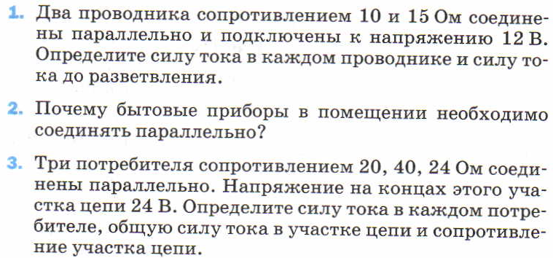
Урок 50
физика 8 класс Тема урока : «Параллельное соединение проводников»
Цель урока : сформировать представление о законах параллельного соединения проводников.
Метод обучения : дистанционный
Ход урока
Просмотр видео : https://youtu.be/g3ZGCI1Fpbs
2. Работа с презентацией. Записать конспект.
3. Домашнее задание: читать параграф 43, решать задачи:

Slide 2
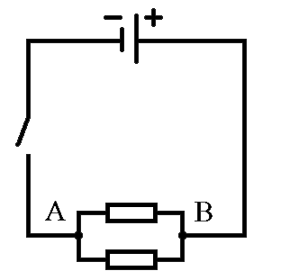
Особенности параллельного соединения проводников:
Проводники включаются в цепь параллельно друг другу (Одним своим концом присоединяются к точке цепи А, а вторым концом к точке В)
Цепь содержит разветвления

Slide 3
Потребители цепи, подключаемые к точкам А и В, являются ВЕТВЯМИ параллельного соединения
Точки А и В называются УЗЛАМИ разветвления

Slide 4
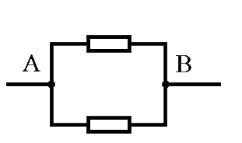
Закономерности параллельного соединения:
Сила тока в неразветвленной части цепи равна сумме сил токов в отдельных параллельно соединенных проводниках
Ι1
Ι
Ι2
Ι
Ι₁
Ι₂
=
+

Slide 5
Аналогия
Поток воды в реке, встречая на своем пути препятствие, распределяется по двум направлениям, которые затем сходятся вместе.
Аналогично сила тока в неразветвленной части цепи равна сумме сил токов в отдельных параллельно соединенных проводниках.
Ι
1
Ι
Ι
2

Slide 6
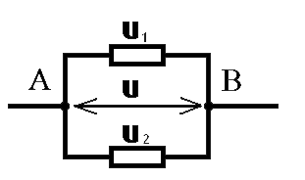
Закономерности параллельного соединения проводников:
Напряжение на участке цепи АВ и на концах проводников соединенных параллельно одно и то же.
U=U=U
1 2

Slide 7
Закономерности параллельного соединения проводников
R
Величина, обратная сопротивлению всего участка цепи, равна сумме величин, обратных сопротивлениям каждого из параллельно соединенных проводников.
1
R
2
1
1
1
=
+
R
R
R
1 2

Slide 8
При параллельном соединении N одинаковых элементов (резисторов, ламп и т. д.) их общее сопротивление R в N раз меньше сопротивления каждого из них:
R
R
1
=
N

Slide 9
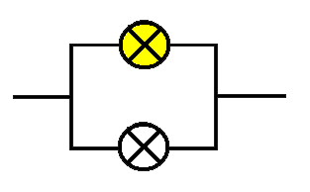
Отличительная особенность параллельного соединения
Выход из строя одной из ламп не отражается на работе другой

Slide 10
Смешанное соединение проводников
R₁
А
R₂
R₄
R₃
V

Slide 11
Смешанное соединение проводников – это такое соединение, при котором часть проводников включается последовательно, а часть параллельно.

Slide 12
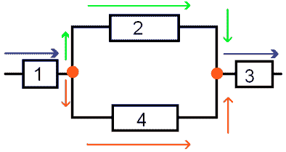
Алгоритм решения задач на смешанное соединение проводников (резисторов):
1. Анализируем схему, смотрим, как распределяются токи, определяем участки с последовательным и параллельным соединением проводников

Slide 13
Алгоритм решения задач на смешанное соединение проводников (резисторов):
2. Определяем общее сопротивление данного участка и сопротивление всей цепи.
3. Применяя законы последовательного или параллельного соединений и закон Ома, находим распределение токов и напряжений.

Slide 14
Название величины | Обозначение | Единица измерения | Формула
Сила тока | I | А | I = U / R
Напряжение | U | В | U = IR
Сопротивление | R | Ом | R = U / I
Сила тока на участке цепи | I | A | I = I₁ + I₂
Напряжение на концах участка | U | B | U = U₁ = U₂
Сопротивление участка цепи | R | Ом

Slide 15
Задача № 1. Два проводника сопротивлением 200 Ом и 300 Ом соединены параллельно. Определить полное сопротивление участка цепи.

Slide 16
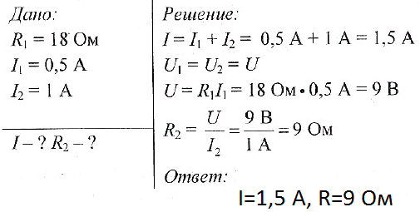
Задача № 2. Два резистора соединены параллельно. Сила тока в первом резисторе 0,5 А, во втором — 1 А. Сопротивление первого резистора 18 Ом. Определите силу тока на всем участке цепи и сопротивление второго резистора.

Slide 17
Задача № 3. Две лампы соединены параллельно. Напряжение на первой лампе 220 В, сила тока в ней 0,5 А. Сила тока в цепи 2,6 А. Определите силу тока во второй лампе и сопротивление каждой лампы.

